Slide 1

HMI 원격 연결 점검 필요

Slide 2

?
원격화면 점검 필요

Slide 3
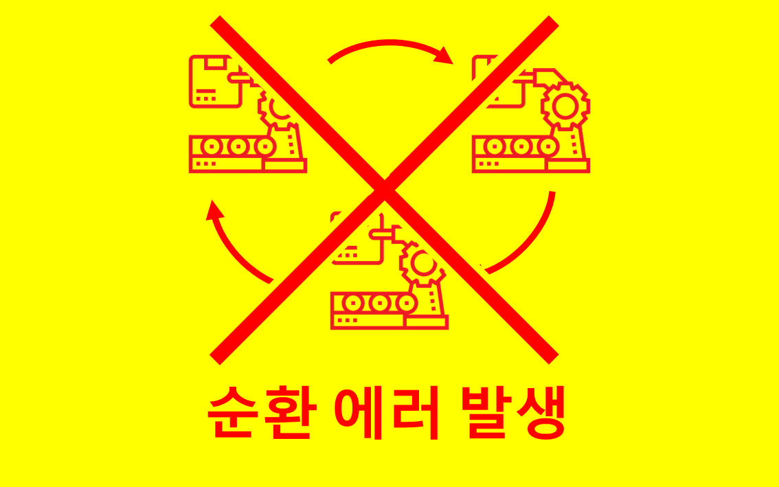
순환 에러 발생

